Slide 1
PolSAR Land Classification Using Phasor Quaternion Neural Networks
A. Hirose Lab.
Yuta Otsuka
Notes:
フェーザ四元数ニューラルネットワークによるPolSAR地表分類に関して廣瀬研の大塚が発表します。

Slide 2
Outline
Background
Land classification by using phasor quaternion neural networks
Results
Conclusion
Notes:
今回の発表のアウトラインはこのようになっています。まず背景について説明し、フェーザ四元数ニューラルネットワークによるPolSAR地表分類、実験結果という順に説明して、さいごに結論を述べます。

Slide 3
Outline
Background
Land classification by using phasor quaternion neural networks
Results
Conclusion
Notes:
まず研究の背景を説明します。

Slide 4
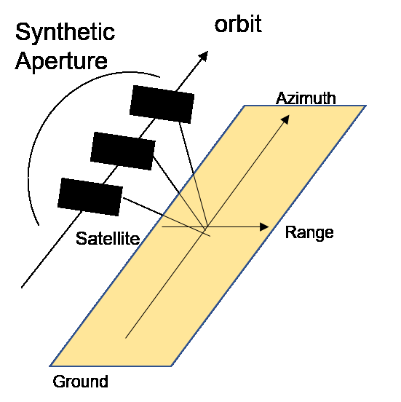
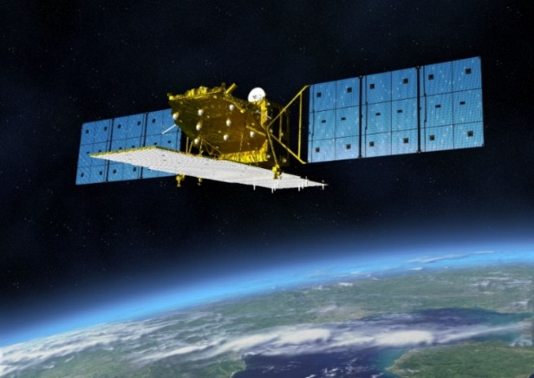
Synthetic aperture radar (SAR)
Aperture synthesis
High resolution
Active imaging radar
Weather independent
Microwave pulse
Day-and-night observation
http://www.eorc.jaxa.jp
Notes:
合成開口レーダ(SAR:synthetic aperture radar)は航空機や人工衛星などのように搭載できるアンテナの大きさに制限があるときに用いられている技術で、空間的に移動しながら観測を行うことで仮想的に大きな開口面のアンテナを作って分解能を高める技術です。SAR は、アンテナ自身から電波を照射し地表面から返ってきた電波を観測する能動型のセンサであるため、夜でも観測を行うことができます。また、波長が長いマイクロ波を用いているので天候にも左右されずに観測を行うことができます。これらの利点からSAR はリモートセンシングによる地球観測において重要な役割を果たしていて、現在に至るまでSAR を使って極地や熱帯地域、海洋などの様々な地域の広域的な観測が継続的に行われています。

Slide 5
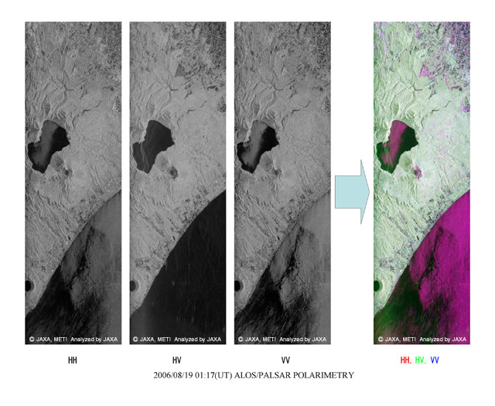
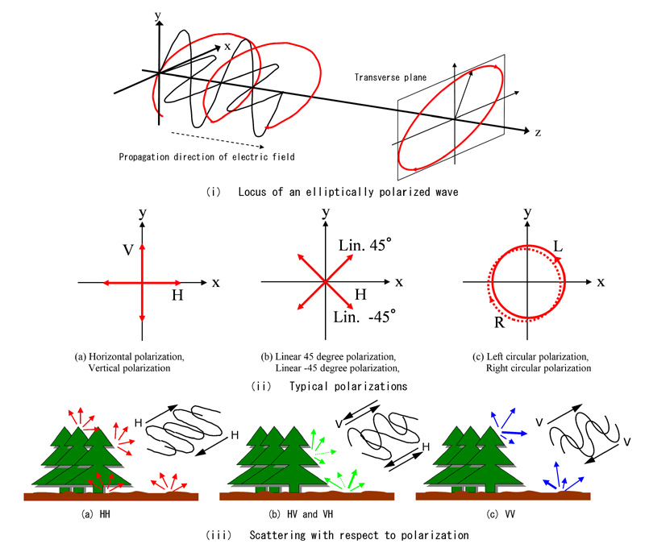
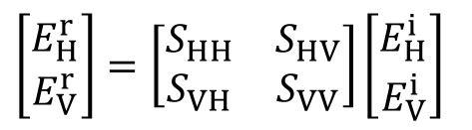
Polarimetric SAR (PolSAR)
$\left[\begin{matrix}E_{H}^{r} \\ E_{V}^{r}\end{matrix}\right]=\left[\begin{matrix}S_{HH} & S_{HV} \\ S_{VH} & S_{VV}\end{matrix}\right]\left[\begin{matrix}E_{H}^{i} \\ E_{V}^{i}\end{matrix}\right]$
Scattering matrix
Can get physical information of targets
Useful for land classification
http://www.eorc.jaxa.jp
Notes:
従来は単偏波のみを利用していましたが、最近では多偏波を利用することができるようになり、多偏波合成開口レーダ(PolSAR:polarimetric synthetic aperture radar)の研究が進んでいます。多偏波を利用することで観測地域のより詳細な情報を得ることができるようになります。PolSARの代表的な利用先の一つに地表分類があります。PolSARによって取得された地表からの後方散乱特性の情報を利用すると、観測地域が森、草原、湖、街などの内どれに該当するのか分類することができます。

Slide 6
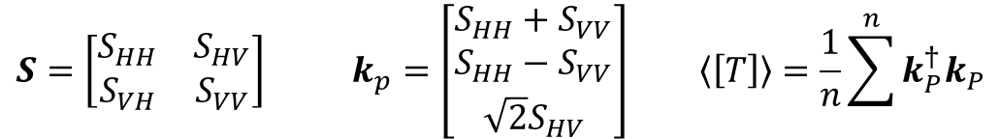
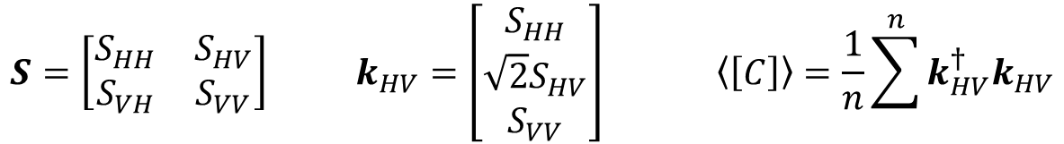
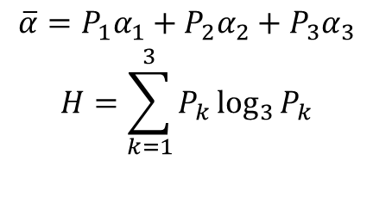
Conventional methods
Entropy methods
Decomposition methods
Quaternion neural networks (QNNs)
$$S=\left[\begin{matrix}S_{HH} & S_{HV} \\ S_{VH} & S_{VV}\end{matrix}\right] k_{p}=\left[\begin{matrix}S_{HH}+S_{VV} \\ S_{HH}−S_{VV} \\ \sqrt{2}S_{HV}\end{matrix}\right] \left\langle \left[T\right]\right\rangle =\frac{1}{n}\sum^{n}{k_{P}^{†}k_{P}}$$
$$\begin{aligned}\overline{α}=P_{1}α_{1}+P_{2}α_{2}+P_{3}α_{3} \\ H=\sum_{k=1}^{3}{P_{k}\log_{3}{P_{k}}} \\ \end{aligned}$$
Scattering matrix
Scattering vector
Coherency matrix
Angle α, Entropy H
$$S=\left[\begin{matrix}S_{HH} & S_{HV} \\ S_{VH} & S_{VV}\end{matrix}\right] k_{HV}=\left[\begin{matrix}S_{HH} \\ \sqrt{2}S_{HV} \\ S_{VV}\end{matrix}\right] \left\langle \left[C\right]\right\rangle =\frac{1}{n}\sum^{n}{k_{HV}^{†}k_{HV}}$$
Covariace matrix
$$\left\langle \left[C\right]\right\rangle =f_{s}{\left\langle \left[C\right]\right\rangle }_{surface}+f_{d}{\left\langle \left[C\right]\right\rangle }_{double}+f_{v}{\left\langle \left[C\right]\right\rangle }_{volume}$$

Slide 7
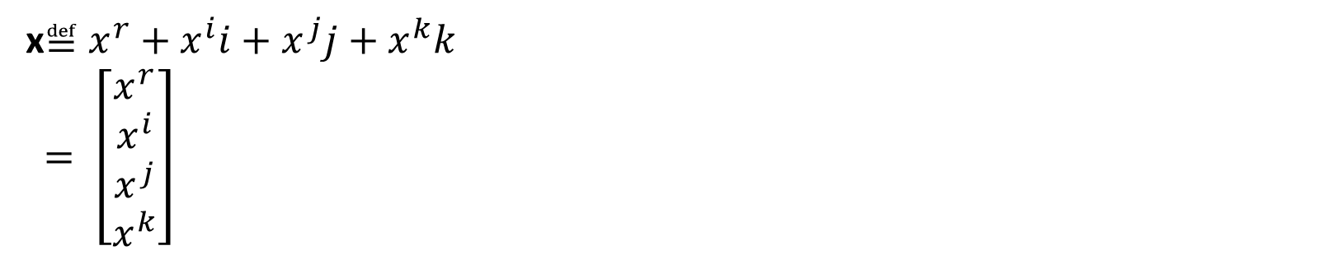
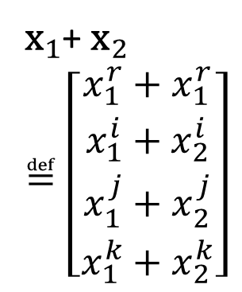
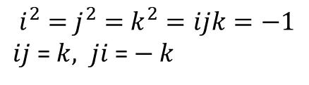
Quaternion
Extension of complex numbers
x≝ $x^{r}+x^{i}i+x^{j}j+x^{k}k$
$$= \left[\begin{matrix}x^{r} \\ x^{i} \\ x^{j} \\ x^{k}\end{matrix}\right]$$
$i^{2}=$ $j^{2}=$ $k^{2}=ijk=−1$
$ij$ = $k, ji\text{ =}−k$
Real part
Imaginary part
${\text{x}}_{1}$+ ${\text{x}}_{2}$
≝ $\left[\begin{matrix}x_{1}^{r}+x_{1}^{r} \\ x_{1}^{i}+x_{2}^{i} \\ x_{1}^{j}+x_{2}^{j} \\ x_{1}^{k}+x_{2}^{k}\end{matrix}\right]$

Slide 8
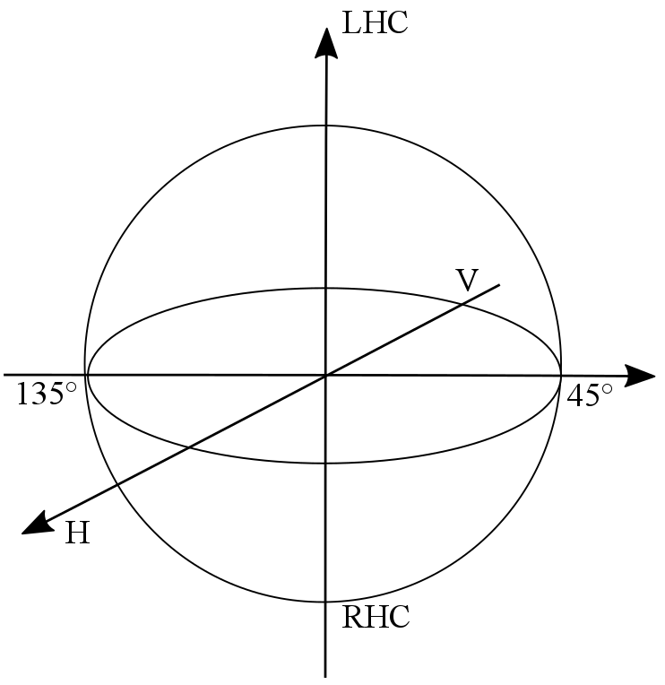
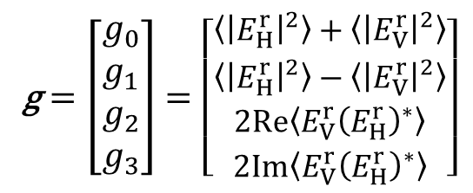
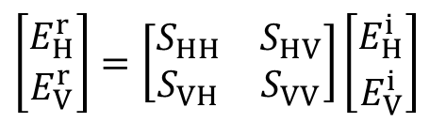
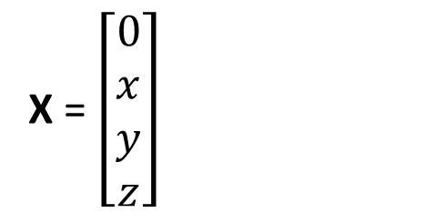
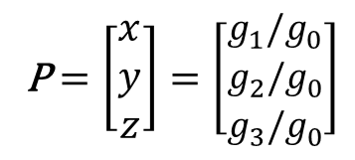
Quaternion neural networks(QNNs)
Scattering matrix
Poincare sphere
$\left[\begin{matrix}E_{H}^{r} \\ E_{V}^{r}\end{matrix}\right]=\left[\begin{matrix}S_{HH} & S_{HV} \\ S_{VH} & S_{VV}\end{matrix}\right]\left[\begin{matrix}E_{H}^{i} \\ E_{V}^{i}\end{matrix}\right]$
Averaged Stokes vector
g$=\left[\begin{matrix}g_{0} \\ g_{1} \\ g_{2} \\ g_{3}\end{matrix}\right]=\left[\begin{matrix}\left\langle {\left|E_{H}^{r}\right|}^{2}\right\rangle +\left\langle {\left|E_{V}^{r}\right|}^{2}\right\rangle \\ \left\langle {\left|E_{H}^{r}\right|}^{2}\right\rangle −\left\langle {\left|E_{V}^{r}\right|}^{2}\right\rangle \\ 2Re\left\langle {E_{V}^{r}\left(E_{H}^{r}\right)}^{∗}\right\rangle \\ 2Im\left\langle {E_{V}^{r}\left(E_{H}^{r}\right)}^{∗}\right\rangle \end{matrix}\right]$
Poincare vector
X = $\left[\begin{matrix}0 \\ x \\ y \\ z\end{matrix}\right]$
P$=\left[\begin{matrix}x \\ y \\ z\end{matrix}\right]=\left[\begin{matrix}g_{1}/g_{0} \\ g_{2}/g_{0} \\ g_{3}/g_{0}\end{matrix}\right]$
QNN

Slide 9
Problems in conventional methods
Town is classified into forest area when the building is rotated with respect to the radar line of sight
Lake is classified into grass area when wind creates a ripple
Ideal scattering model in town area
Same scattering as forest area
Ideal scattering model in lake area
Same scattering as grass area
Interferometric SAR can be used to solve these problems
Notes:
これまでのQNNの手法にはいくつか問題が存在しました。街のエリアにおいて、建物がレーダに対して角度をもって面していると複雑な散乱機構となり森として分類されてしまいます。また、湖や海は通常鏡面反射するのでほとんど信号が帰ってきませんが、風が吹いて水面が波うっていると信号が観測され草原のクラスに分類されてしまいます。これらの問題を本研究ではInterferometric SARの情報も使うことで解決することを目指します。

Slide 10
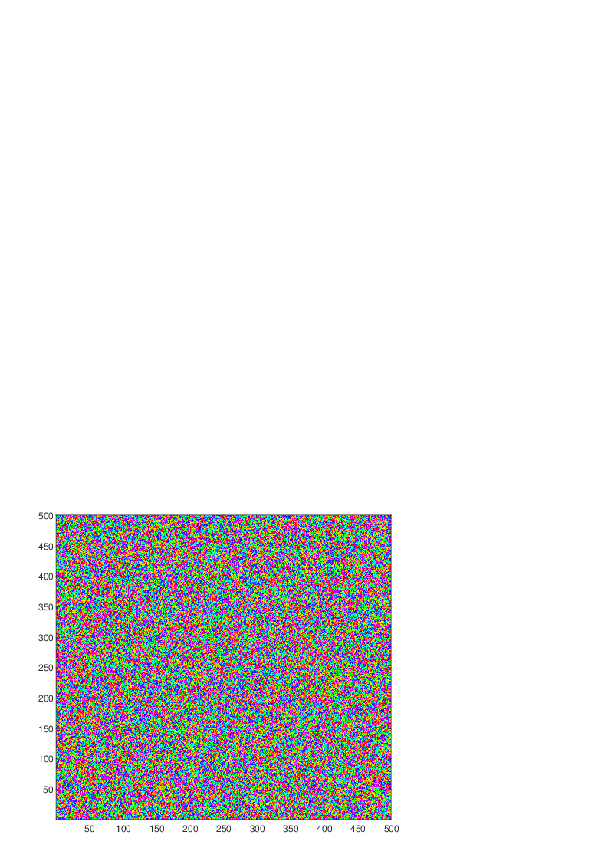
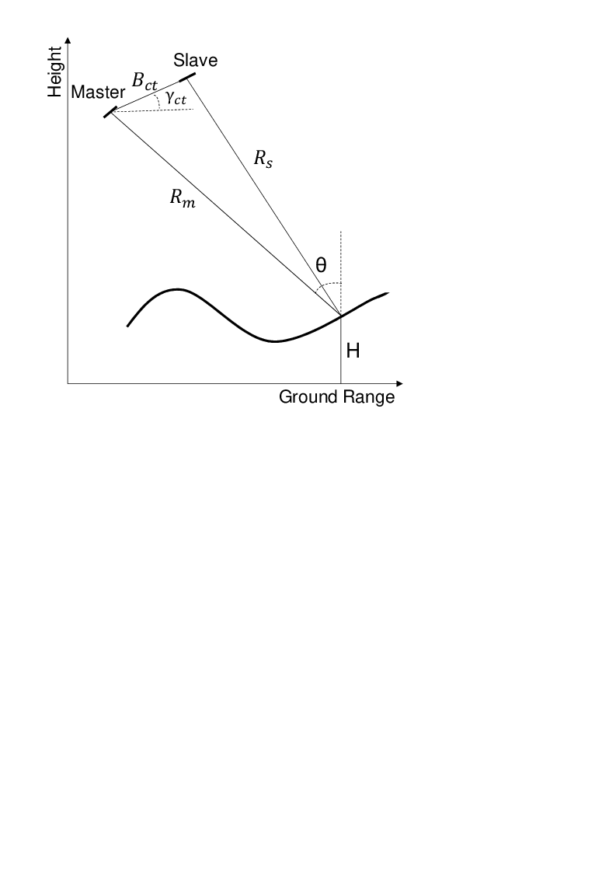
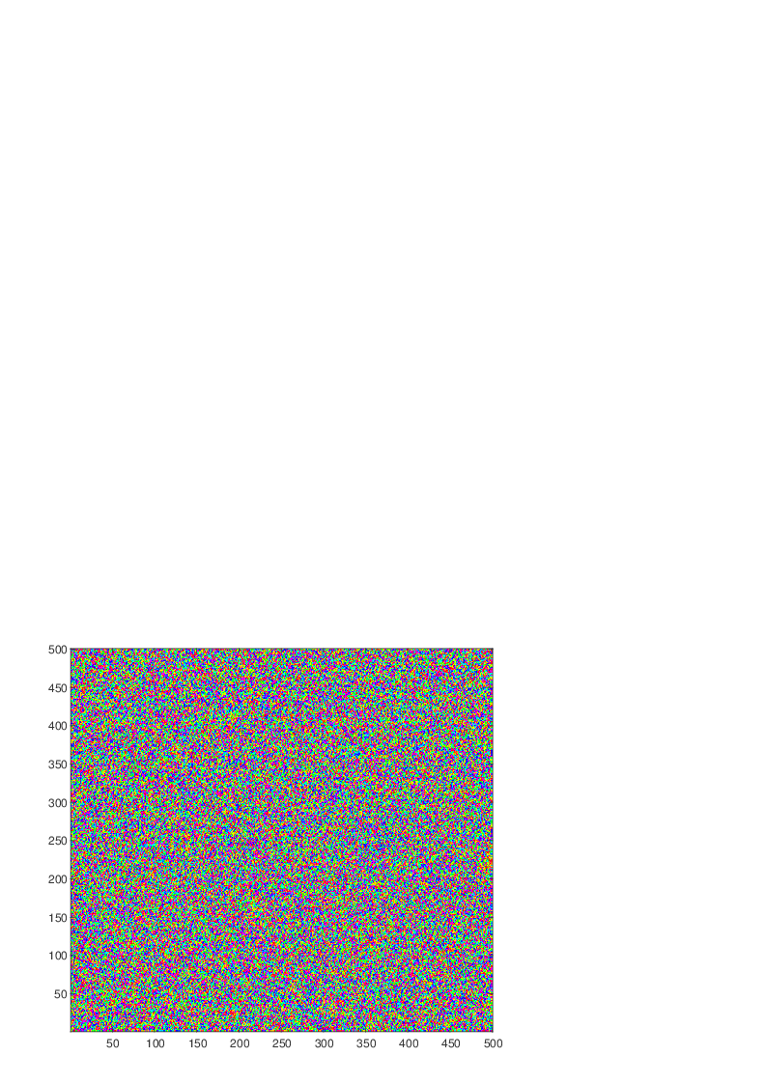
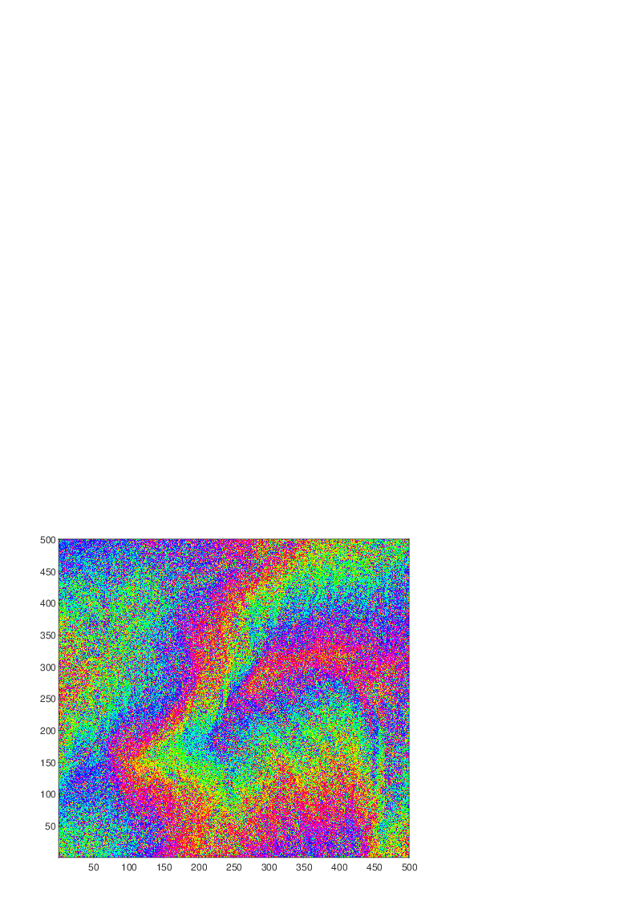
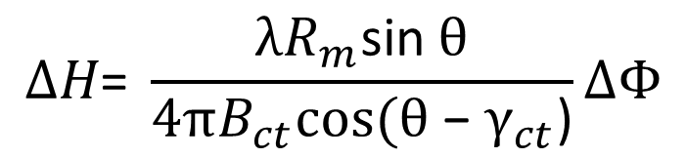
Interferometric SAR (InSAR)
$$ΔH\text{=} \frac{λR_{m}\text{sin} θ}{4πB_{ct}cos(θ \text{− }γ_{ct}\text{)}}ΔΦ$$
6π
π
4π
-π
2π
0
Digital Elevation Model(DEM)
Notes:
interferometric synthetic aperture radar InSARはSARの応用技術の一つです。図のように少しずれた位置にある人工衛星から地表面に電波を照射し返ってきた信号を観測して干渉画像を作成します。masterとslaveのデータからは情報が得られませんが、干渉画像を作成することでこのような干渉縞を観測することができます。そして幾何学的な関係から干渉画像の位相から標高を求めることができます。しかし、干渉画像の各ピクセルが持つ値は-paiからpaiの範囲に折りたたまれているので、アンラップという作業によりこの折りたたみを解消すると標高図を作成することができます。

Slide 11
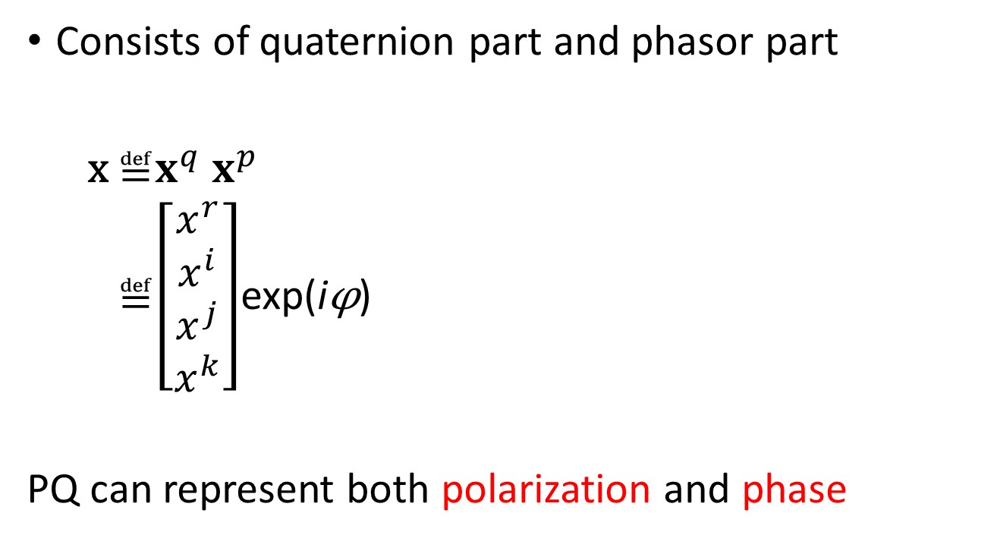
Phasor quaternion(PQ)
Consists of quaternion part and phasor part
x ≝$x^{q}$ $x^{p}$
≝$\left[\begin{matrix}x^{r} \\ x^{i} \\ x^{j} \\ x^{k}\end{matrix}\right]$exp(iφ)
PQ can represent both polarization and phase
Kohei Oyama and Akira Hirose . IEEE Transactions on Geoscience and Remote Sensing, to appear.
Notes:
InSARの位相情報を活用するために、Phasor quaternionを使います。

Slide 12
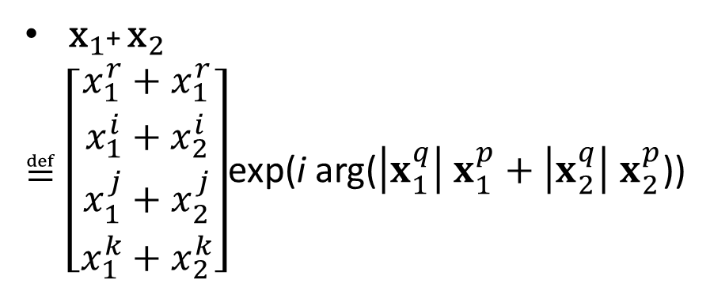
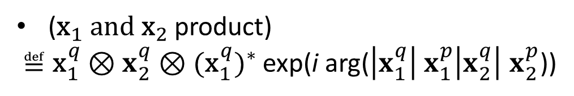
Phasor quaternion(PQ)
${\text{x}}_{1}$+ ${\text{x}}_{2}$
≝ $\left[\begin{matrix}x_{1}^{r}+x_{1}^{r} \\ x_{1}^{i}+x_{2}^{i} \\ x_{1}^{j}+x_{2}^{j} \\ x_{1}^{k}+x_{2}^{k}\end{matrix}\right]$exp(i arg($\left|x_{1}^{q}\right| x_{1}^{p}+$ $\left|x_{2}^{q}\right|$ $x_{2}^{p}$))
(${\text{x}}_{1} and {\text{x}}_{2}$ product)
≝ ${\text{x}}_{1}^{q}⊗x_{2}^{q}⊗{({\text{x}}_{1}^{q})}^{∗}$exp(i arg($\left|x_{1}^{q}\right| x_{1}^{p}\left|x_{2}^{q}\right|$ $x_{2}^{p}$))

Slide 13
Outline
Background
Land classification by using phasor quaternion neural networks
Results
Conclusion
Notes:
次にフェーザ四元数ニューラルネットワークによる地表分類について説明します。

Slide 14
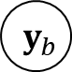
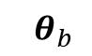
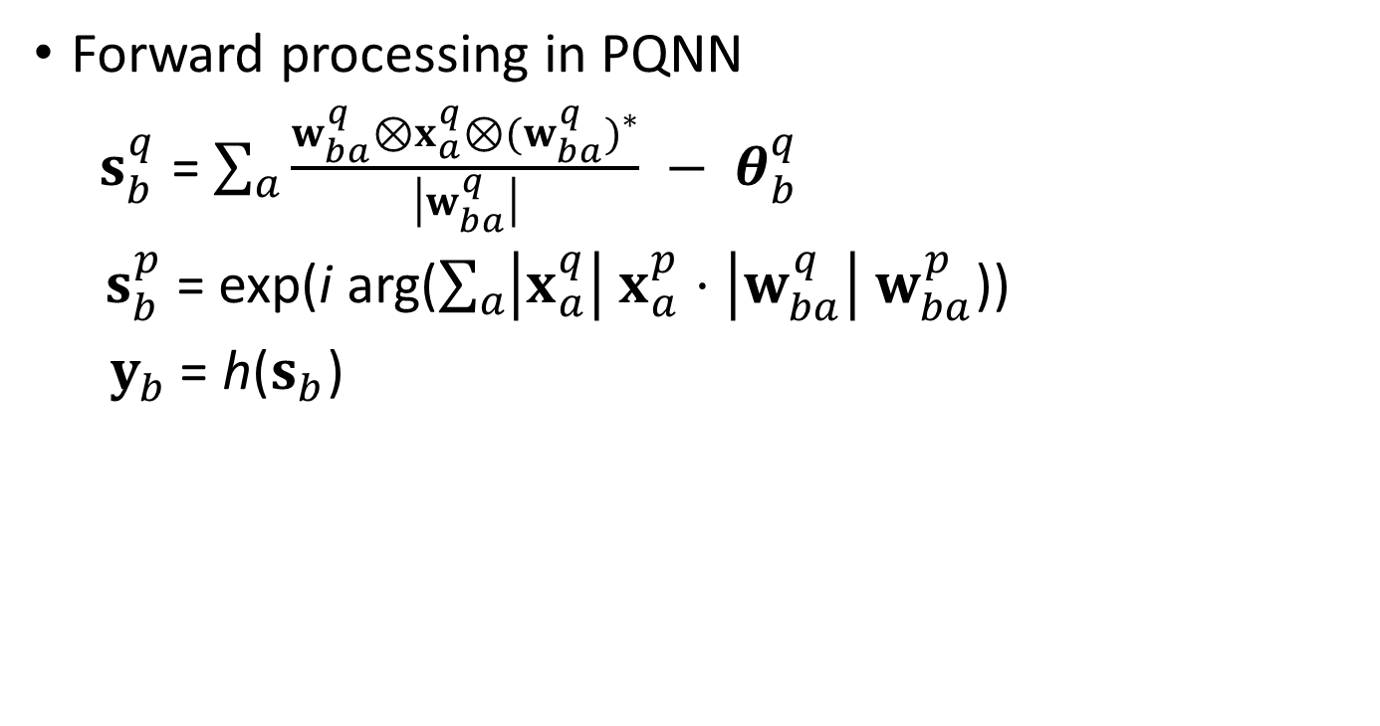
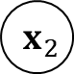
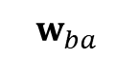
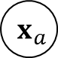
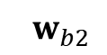

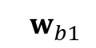

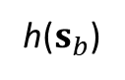
Phasor quaternion neural networks (PQNNs)
Forward processing in PQNN
$s_{b}^{q}$ = $\sum_{a}{\frac{w_{ba}^{q}⊗x_{a}^{q}⊗{(w_{ba}^{q})}^{∗}}{\left|w_{ba}^{q}\right|}} − θ_{b}^{q}$
$s_{b}^{p}$ = exp(i arg($\sum_{a}{\left|x_{a}^{q}\right|}$ $x_{a}^{p}⋅$ $\left|w_{ba}^{q}\right|$ $w_{ba}^{p}$))
$y_{b}$ = h($s_{b}$)
$${ x}_{1}$$
$${ w}_{b1}$$
$${ w}_{b2}$$
$${ θ}_{b}$$
h($s_{b}$)
$${ x}_{2}$$
$${ s}_{b}$$
$${ y}_{b}$$
$${ x}_{a}$$
$${ w}_{ba}$$

Slide 15
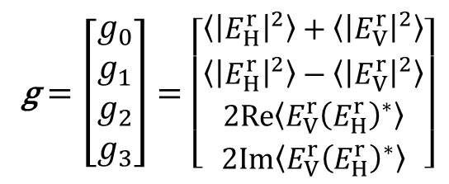
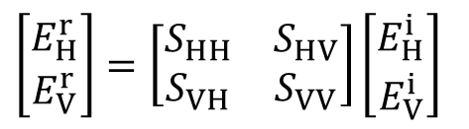
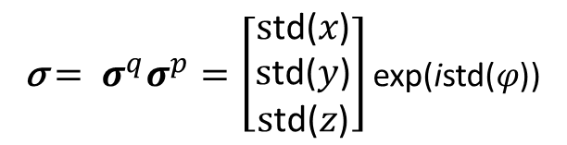
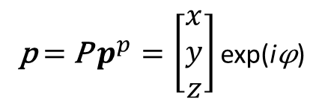
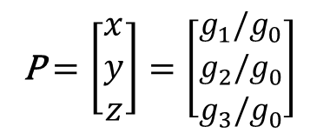
Parameters
Scattering matrix
$\left[\begin{matrix}E_{H}^{r} \\ E_{V}^{r}\end{matrix}\right]=\left[\begin{matrix}S_{HH} & S_{HV} \\ S_{VH} & S_{VV}\end{matrix}\right]\left[\begin{matrix}E_{H}^{i} \\ E_{V}^{i}\end{matrix}\right]$
Inputs of PQNN
Averaged Stokes vector
Phasor Poincare vector
g$=\left[\begin{matrix}g_{0} \\ g_{1} \\ g_{2} \\ g_{3}\end{matrix}\right]=\left[\begin{matrix}\left\langle {\left|E_{H}^{r}\right|}^{2}\right\rangle +\left\langle {\left|E_{V}^{r}\right|}^{2}\right\rangle \\ \left\langle {\left|E_{H}^{r}\right|}^{2}\right\rangle −\left\langle {\left|E_{V}^{r}\right|}^{2}\right\rangle \\ 2Re\left\langle {E_{V}^{r}\left(E_{H}^{r}\right)}^{∗}\right\rangle \\ 2Im\left\langle {E_{V}^{r}\left(E_{H}^{r}\right)}^{∗}\right\rangle \end{matrix}\right]$
p $=$P $p^{p}=\left[\begin{matrix}x \\ y \\ z\end{matrix}\right]\text{exp}\text{(}\text{i}\text{φ}\text{)}$
Variation vector
Poincare vector
σ $= {σ^{q}σ}^{p}=\left[\begin{matrix}\text{s}\text{td}\text{(}x\text{)} \\ \text{s}\text{td}\text{(}y\text{)} \\ \text{s}\text{td}\text{(}z\text{)}\end{matrix}\right]\text{exp}\text{(}\text{i}\text{std}\text{(}φ\text{)}\text{)}$
P$=\left[\begin{matrix}x \\ y \\ z\end{matrix}\right]=\left[\begin{matrix}g_{1}/g_{0} \\ g_{2}/g_{0} \\ g_{3}/g_{0}\end{matrix}\right]$

Slide 16
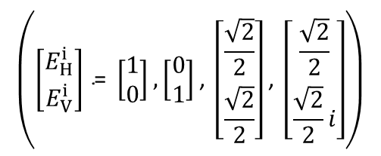
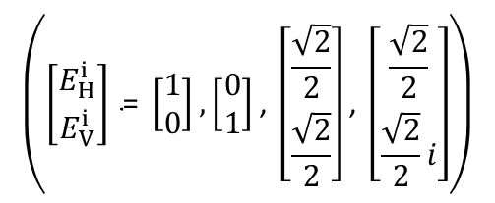
PQNN structure
Hidden layer
(8 neurons)
Input layer
Phasor Poincare vector
×4
Output layer
$$\left(\left[\begin{matrix}E_{H}^{i} \\ E_{V}^{i}\end{matrix}\right] \text{= }\left[\begin{matrix}1 \\ 0\end{matrix}\right],\left[\begin{matrix}0 \\ 1\end{matrix}\right]\text{, }\left[\begin{matrix}\frac{\sqrt{2}}{2} \\ \frac{\sqrt{2}}{2}\end{matrix}\right]\text{, }\left[\begin{matrix}\frac{\sqrt{2}}{2} \\ \frac{\sqrt{2}}{2}i\end{matrix}\right]\right)$$
Town
Lake
Variation vector
×4
Grass
$$\left(\left[\begin{matrix}E_{H}^{i} \\ E_{V}^{i}\end{matrix}\right] \text{= }\left[\begin{matrix}1 \\ 0\end{matrix}\right],\left[\begin{matrix}0 \\ 1\end{matrix}\right]\text{, }\left[\begin{matrix}\frac{\sqrt{2}}{2} \\ \frac{\sqrt{2}}{2}\end{matrix}\right]\text{, }\left[\begin{matrix}\frac{\sqrt{2}}{2} \\ \frac{\sqrt{2}}{2}i\end{matrix}\right]\right)$$
Forest
Notes:
水平、垂直、45度、左円偏波

Slide 17
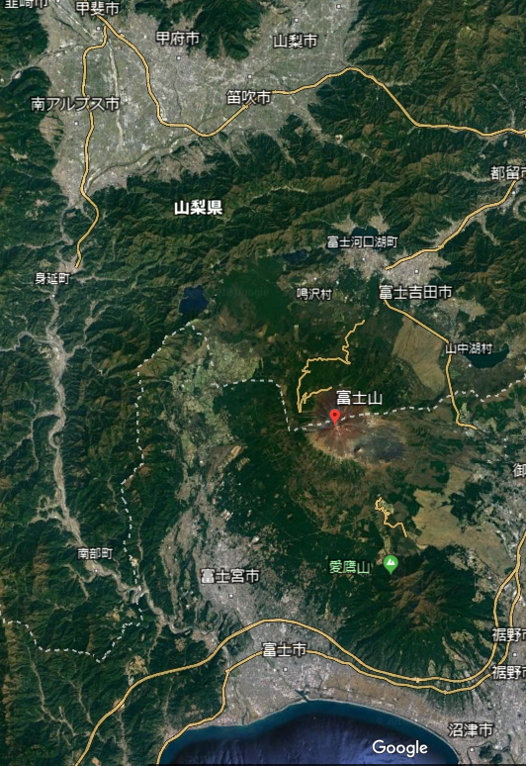
SAR data used in the experiment
ALOS2(A SAR satellite)
Mt.Fuji
Scene dates
master : 2014.10.12
slave : 2014.10.26

Slide 18
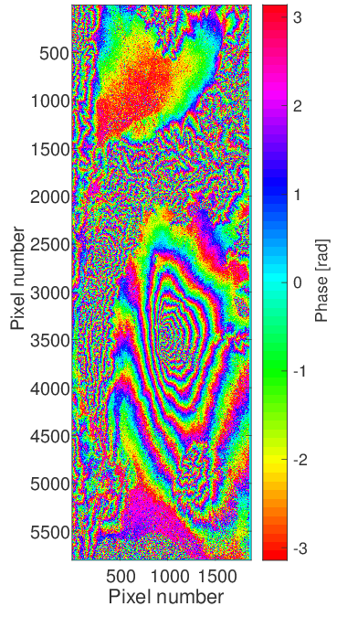
Interferogram
Notes:
左の図は観測地域の干渉画像です。

Slide 19
Outline
Background
Land classification by using phasor quaternion neural networks
Results
Conclusion
Notes:
次に実験の結果について説明します。

Slide 20
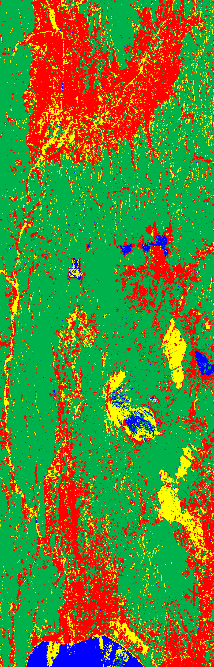
Results
QNN
PQNN
Red: Town
Blue: Lake
Yellow: Grass
Green: Forest
Notes:
これはQNNによる分類とPQNNによる分類の結果を比較したものです。白い丸で囲ってある部分は本来森のクラスに分類されるはずですが、街のクラスに間違って分類されているのが分かります。

Slide 21
Results
Interferometric phase itself may not be useful
Calculate the inclination from interferometric phase
(Phase differences of neighboring pixels)
Notes:
干渉画像の位相をそのまま用いるのでは位相情報を有効に使えていない可能性があります。そこで、干渉画像の位相から傾斜量を計算することで、位相情報を有効活用できるかどうか実験してみました。具体的には隣接ピクセルの位相差を計算することで傾斜量を求めています。しかし、一つ隣のピクセルでは位相差がかなり小さいので20個分離れたピクセルとの位相差を求めて傾斜量としています。

Slide 22
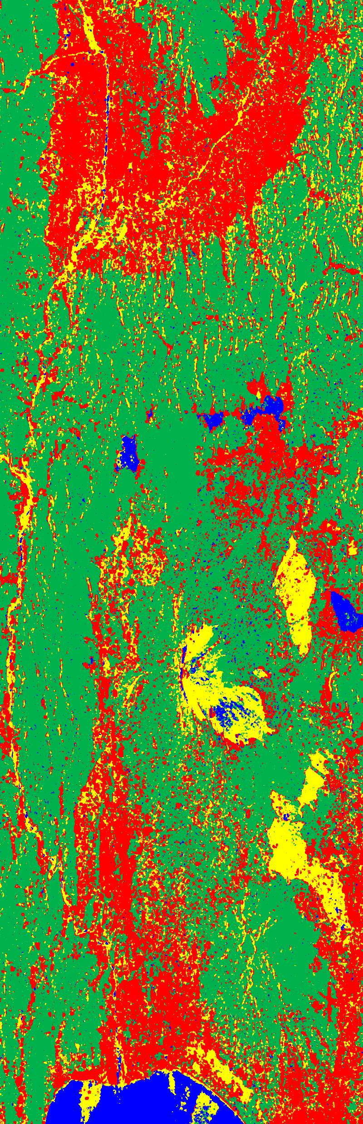
Results
PQNN
(North-South inclination)
QNN
PQNN
(North-South inclination)
QNN

Slide 23
Results
PQNN
(East-West inclination)
QNN
PQNN
(East-West inclination)
QNN
Red: Town
Blue: Lake
Yellow: Grass
Green: Forest
Notes:
これは東西方向の傾斜量を位相部分に使ったPQNNとQNNの地表分類の結果です。ここでも、湖が誤って草原と分類されているピクセルがPQNNでは少なくなっていることが分かります。

Slide 24
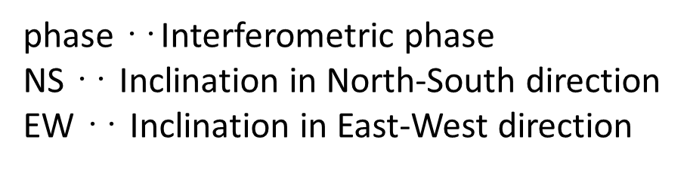
Results
Methods | Town [%] | Lake [%] | Grass [%] | Forest [%]
QNN | 82.2 | 92.0 | 98.7 | 99.0
PQNN(phase) | 87.3 | 89.5 | 98.6 | 98.2
PQNN(NS) | 84.6 | 96.6 | 98.8 | 96.8
PQNN(EW) | 82.8 | 98.3 | 98.6 | 99.3
phase $‥$Interferometric phase
NS$‥$Inclination in North-South direction
EW $‥$ Inclination in East-West direction
Notes:
この表は各手法の分類精度をまとめたものです。事前に各クラスの正解エリアのサンプルをGoogle earth と比較しながら選び、そのエリアで分類が正確にできているかどうかで分類精度を計算しています。どのクラスでもPQNNによる分類の精度が一番高いことが分かります。地表分類で特に難しいとされる街のクラスの分類は三つのPQNNの手法全てでQNNよりも高い精度になっています。

Slide 25
Outline
Background
Land classification by using phasor quaternion neural networks
Results
Conclusion

Slide 26
Conclusion
PQNN can be used to utilize both polarization and phase for land classification
Classification results by PQNN are better than QNN

Slide 27
Future work
Improve the method to utilize the phase information
Reduce the misclassification of town class by using interferometric phase

Slide 28
Challenges of big data processing for remote sensing
Discovery of semantic relationships in PolSAR images
Unsupervised land classification
We have to identify what each topic means
Sample data is needed for labeling
Notes:
今まで紹介した二つの手法には問題点が存在します。まずLDAを利用したPolSAR画像の処理の方では見つかったトピックが何を意味しているかを人間が判断する必要があります。また、ニューラルネットワークを用いた教師なし分類の手法では分類されたデータのラベリングのためにサンプルデータを入力する必要があります。これらはPolSARデータをビッグデータとして処理するうえでは解決しなければいけない問題点です。

Slide 29
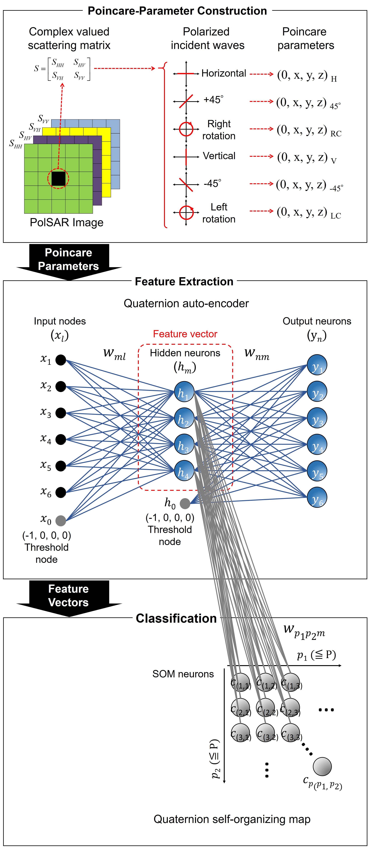
Unsupervised land classification
Construct Poincare paremeters
Extract features by auto-encoder
Classify by self-organizing map (SOM)
Notes:
次にkimらが提案したニューラルネットワークを用いたPolSAR画像の教師なし分類について説明します。

Slide 30
Unsupervised land classification
Construct Poincare paremeters
Extract features by auto-encoder
Classify by self-organizing map (SOM)
Notes:
次にkimらが提案したニューラルネットワークを用いたPolSAR画像の教師なし分類について説明します。

Slide 31
Unsupervised land classification
Auto-encoder

Slide 32
Unsupervised land classification
Construct Poincare paremeters
Extract features by auto-encoder
Classify by self-organizing map (SOM)

Slide 33
Unsupervised land classification
Self-organizing map

Slide 34
Unsupervised land classification

